Slide 1
GAN을 사용한 3차원 이미지 생성
-

Slide 2
2D 이미지를 3D 모델로 변환하는 기법을 이해할 수 있다.
Intro
3D 모델 변환 기법 이해를 위한 포인트
2D 이미지 인코딩
2D 이미지를 잠재 공간으로 매핑
3D 합성곱
3D 데이터를 학습하기 위함
결과 시각화

Slide 3
3D-GAN은 생성적 적대 네트워크와 함께 체적 형(3D) 컨볼루션 네트워크(Volumetric Convolutional Neural Network)를 활용한다.
3D-GAN
개념
체적형 컨볼루션 네트워크과 GAN을 활용하여,
확률공간에서 3D 객체 생성하는 것
장점
생성기가 객체 구조 특징을 파악하여 고품질 3D 객체를 합성할 수 있다
생성기는 저차원 확률 공간에서 3D 개체의 공간으로 매핑을 설정하여
참조 영상 또는 CAD 모델 없이도 3D 개체를 다양하게 탐색할 수 있다.
판별자는 비지도 학습된 강력한 3D 모양을 제공 한다.

Slide 4
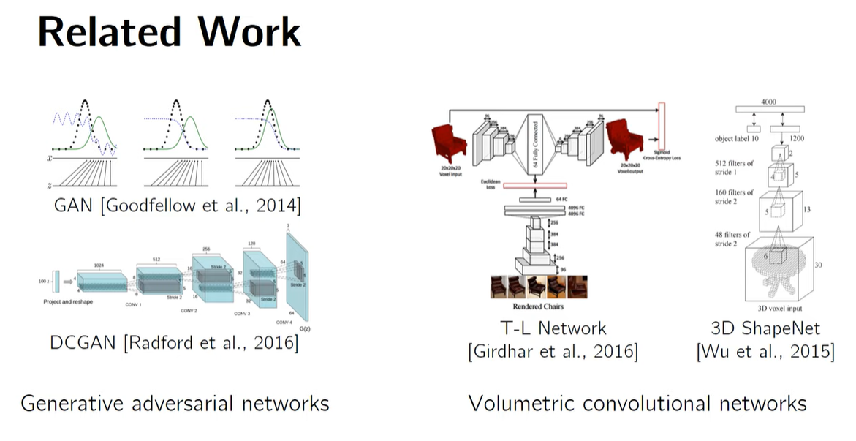
Background

Slide 5
본 논문에서는 자기공명영상에서 전립선 검출을 위해 V모양의 네트워크를 설계했다.
Volumetric convolutional networks
Contributions
3차원 Volume을 그대로 입출력으로 사용하는 네트워크를 구성
대부분 볼륨이 아닌 2D를 검출 후 결합하는 형태인데,
이 연구는 3D를 입출력으로 사용하여 많은 저자들이 인용하고 있음
Dice coefficient를 사용한 손실함수
최근 많이 사용하는 residual 기반의 학습을 적용
V-Net: Fully Convolutional Neural Networks for Volumetric Medical Image Segmentation

Slide 6
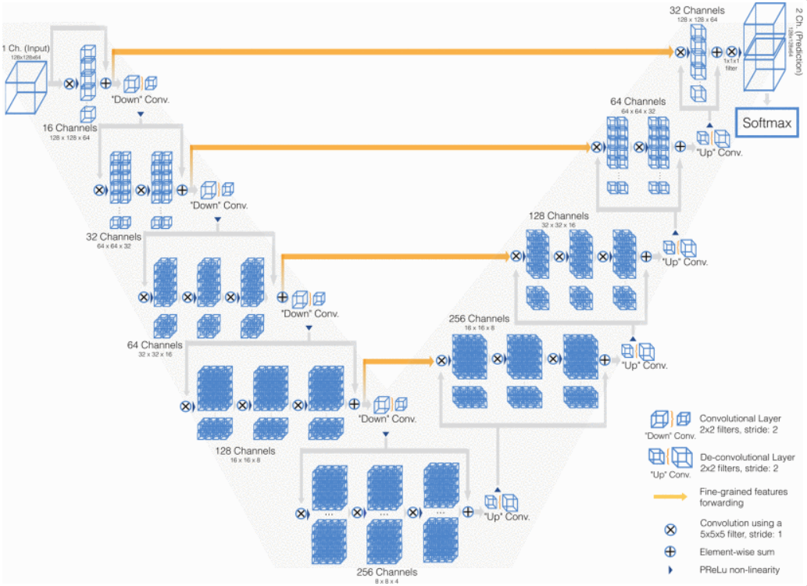
구조
V-net

Slide 7
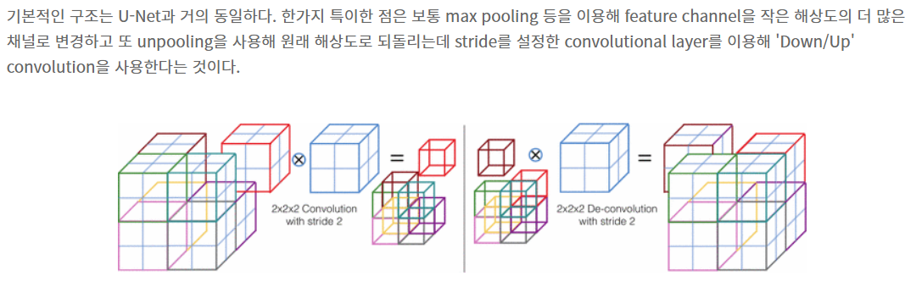
U-Net과의 차이
V-net

Slide 8
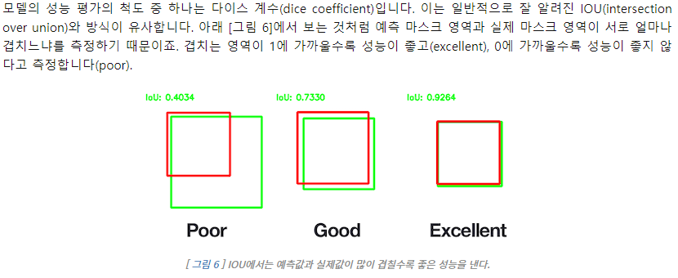
개념
Dice coefficient

Slide 9
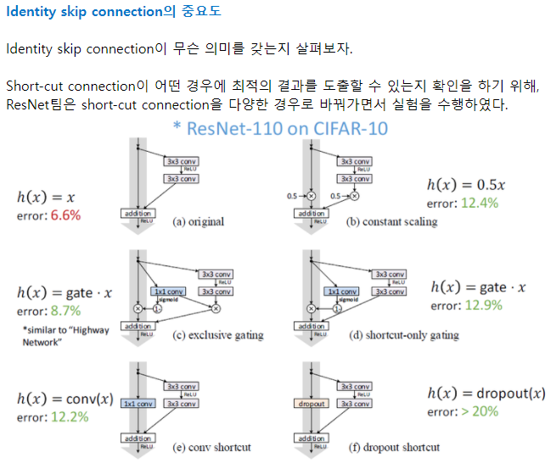
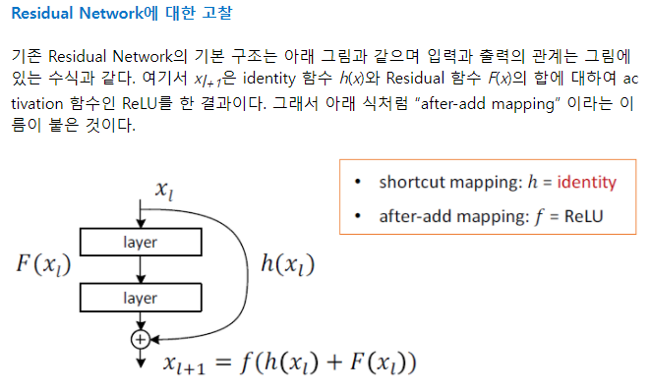
Residual Network

Slide 10
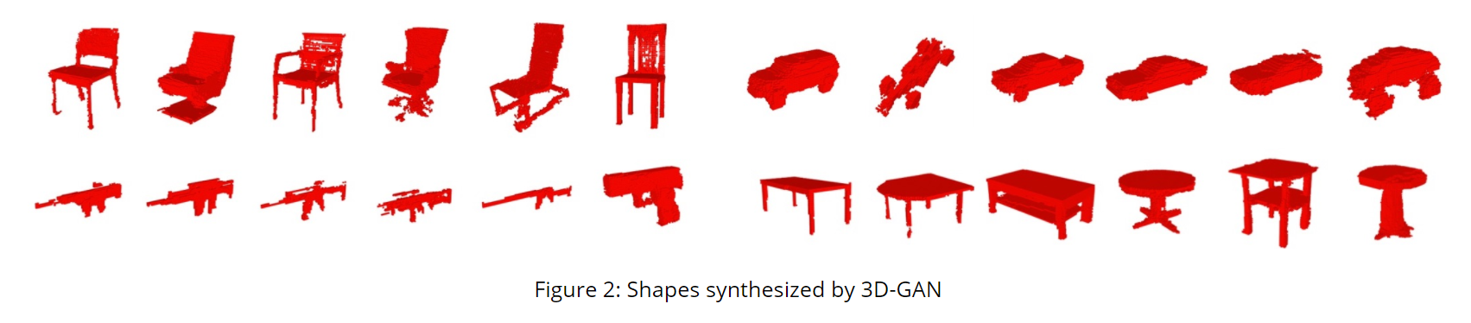
3D-GAN 결과

Slide 11
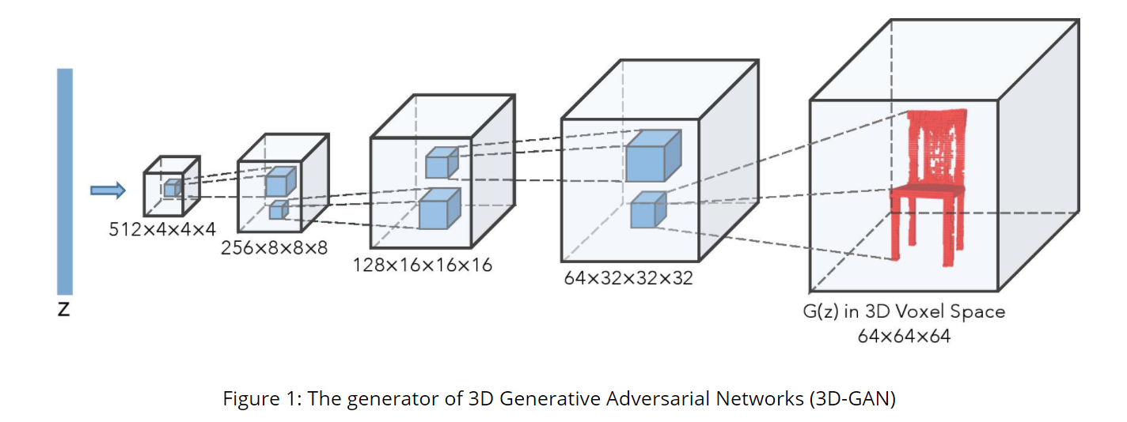
생성기가 결과를 생성하는 과정을 소개한다.
3D-GAN Generator

Slide 12
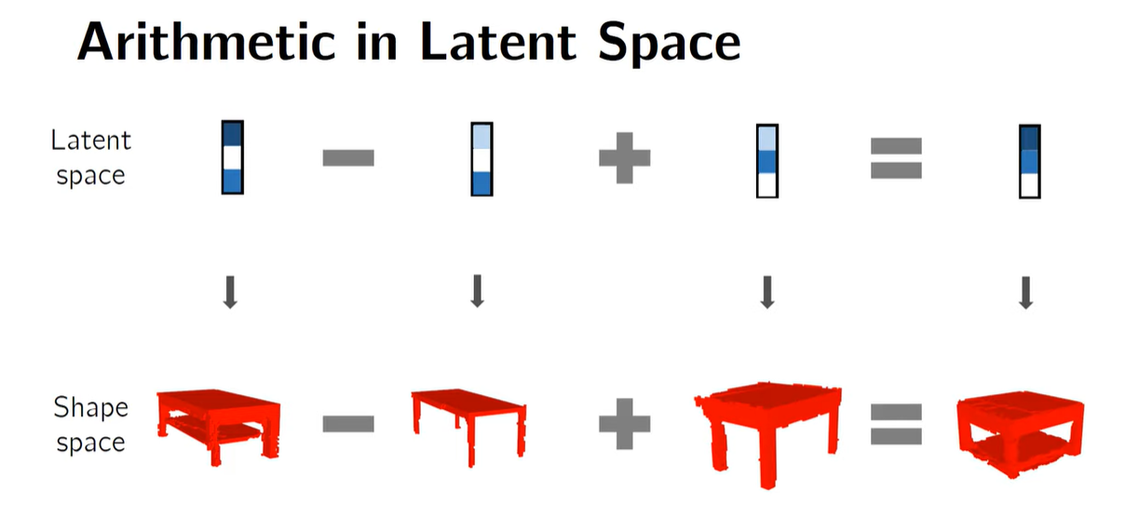
마찬가지로 산술연산이 가능하다!
3D-GAN 잠재공간에서의 산술연산

Slide 13
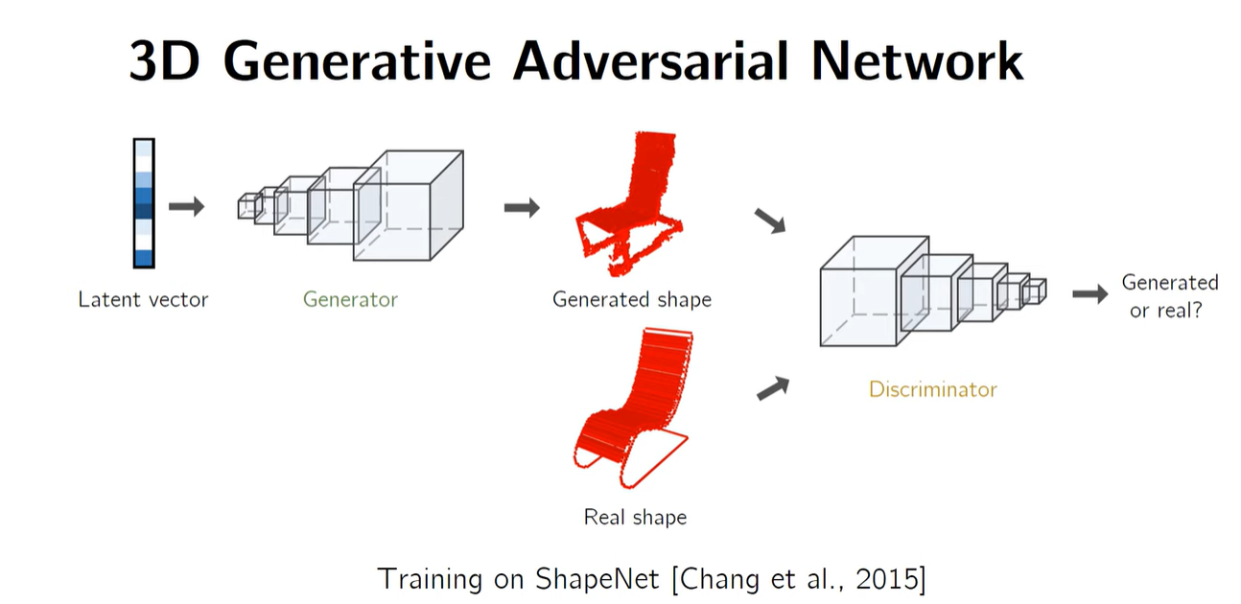
3D-GAN 전체 구조

Slide 14
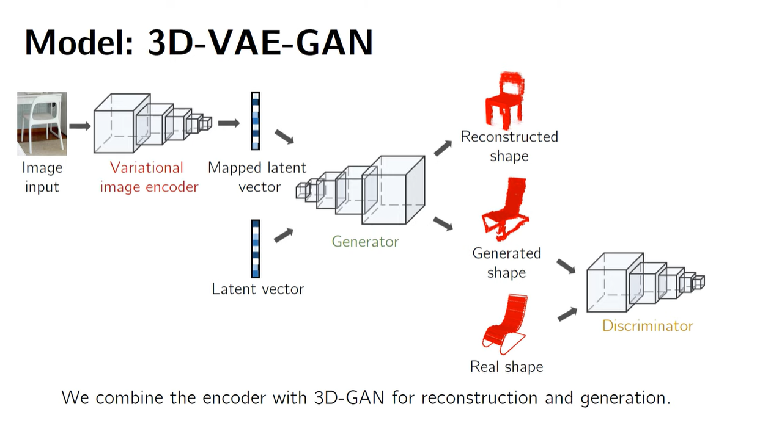
input data를 잠재변수 z로 encoding 한 후, 스스로 input을 복원해 내는 방법을 의미
Variational Auto-Encoder (추후)

